Slide 1
Toptalent event
ExperTeacher programma
De uitdagingen!

Slide 2
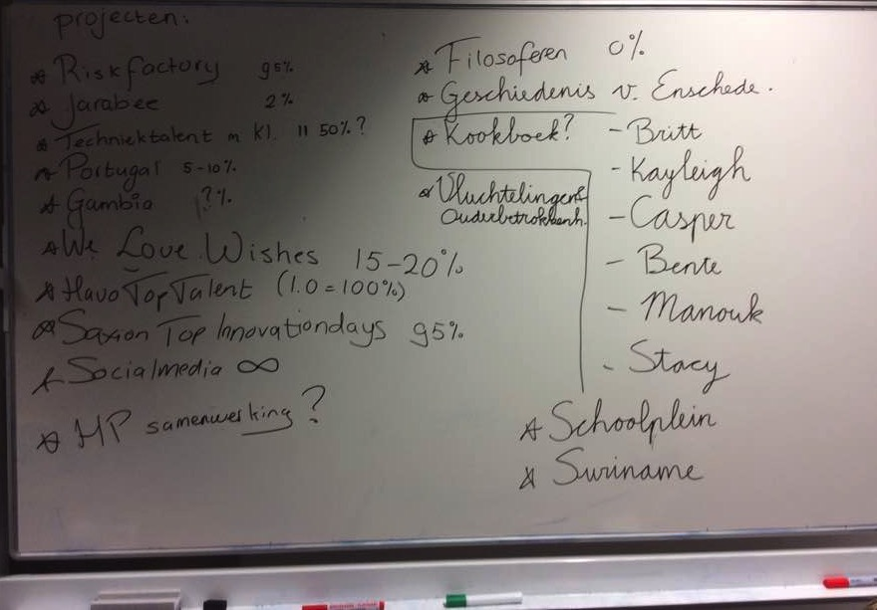
Vooraf
Notes:
Tijdens peerreview sessies met HC&SW met Changing cities en met Creativity Finance Management elkaar programma’s kritisch onder de loep genomen en elkaar te ondersteunen in ieders ontwikkeling
Waarbij ook het peerreview de directe en concrete aftrap was om die interdisciplinaire samenwerking tenminste bij deze vier programma’s van de grond te trekken.
Doel: Duurzame interdisciplinaire samenwerking
E
VOORBEELD VAN ONZE PROJECTEN OP DIT MOMENT. WAARIN WE VANUIT VERSCHILLNDE DISCIPLINES SAMENWERKEN

Slide 3
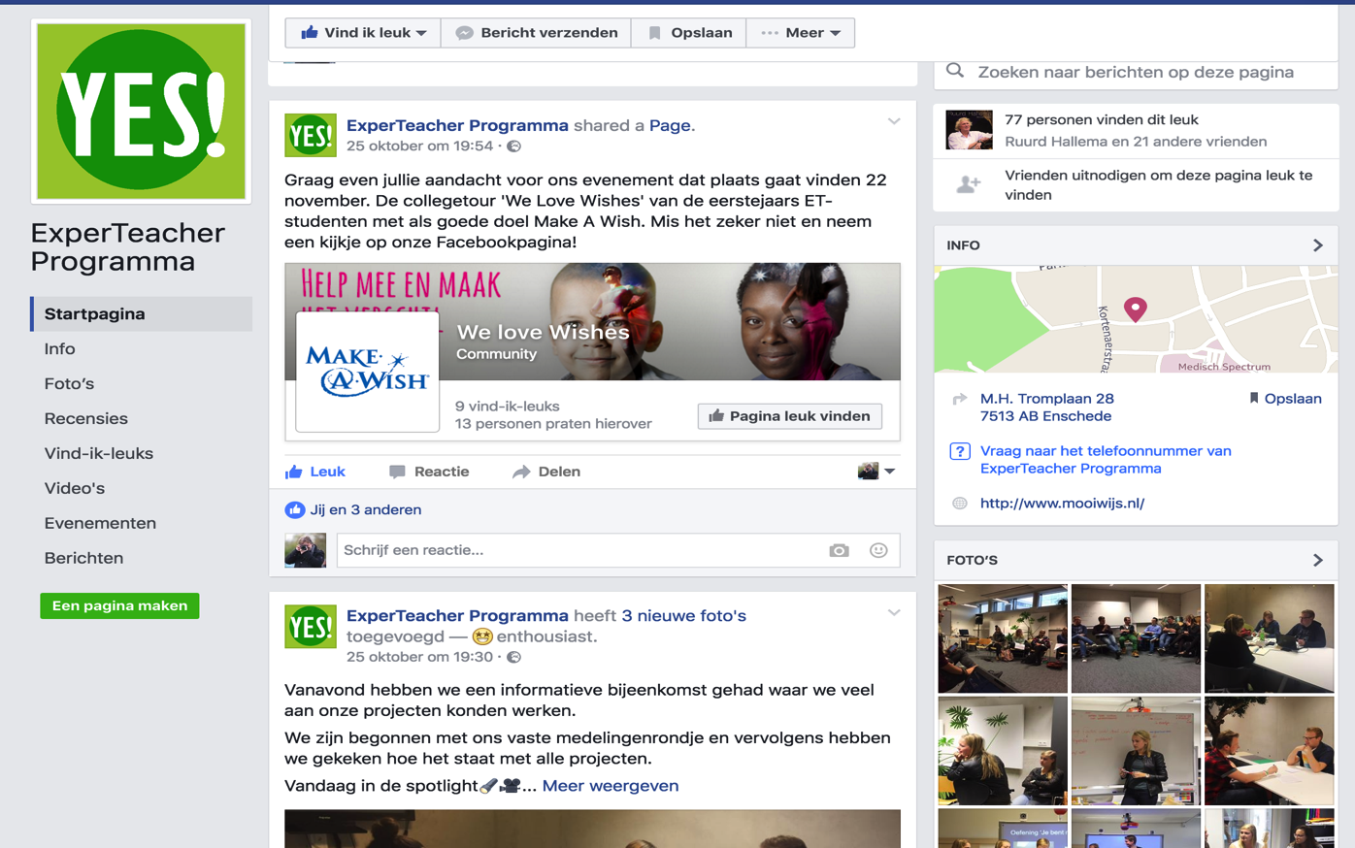
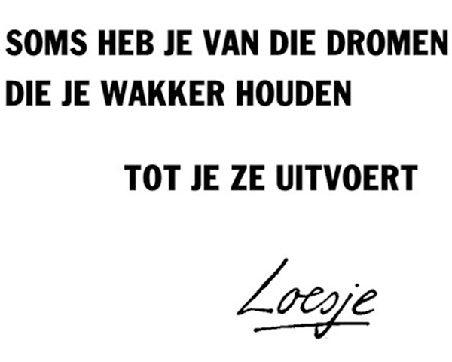
Uitdaging 1
Notes:
Van Topprogramma – naar ET-programma- Naar YES! Thema van het programma is verschoven van de excellente leerkracht naar Brede Maatschappelijke Opvoedingsvraagstukken. We hopen hiermee niet alleen via projecten met studenten/docenten uit andere academisch te gaan samenwerken maar vooral ook studenten te verleiden deel te nemen aan ons programma. We zetten bovendien alles op alles om ons excellentieprofiel om te vormen naar een honoursprofiel en dit duidelijk te maken aan de validatiecommissie.

Slide 4
Uitdaging 2
Meer ambitieuze studenten trekken.
Er was veel interesse, maar minder echte aanmeldingen.
Nu duidelijk opengesteld voor niet PABO studenten, hoe krijgen we deze binnen?
Notes:
Doel: Meer ambitieuze en getalenteerde studenten naar onze programma’s trekken. Maar hoe doen we dat?
We hebben nu voor elkaar dat op de website en in de voorlichtingen dit programma open staat voor andere dan pabo studenten. Voorheen was het uitsluitend toegankelijk op papier voor pabo.

Slide 5
Uitdaging 3
Hoe creëren we draagvlak binnen de eigen academie?
Magazine als voorbeeld
Collegetour als voorbeeld
Notes:
Draagvlak binnen de eigen academie. Geen fremdkörper
wellicht andere naamgeving? TOPTALENT??
WIE ZIJN WE?? erik
Magazine uitgebracht, open collegetour avond.
Werkveld via zgn WOSdagen
Weekbericht stukjes
Website
Studentenproject the Etcrew, sociale media om ET onder aandacht te brengen
- inspireren van de collega’s waardoor ze nieuwsgierig worden en een meer open houding krijgen voorbeelden laten zien - kruisbestuiving naar regulier onderwijs - workshops door studenten aan studenten uit reguliere programma? - gebruik maken van het platform voor good practises Social media inzetten dus een effectief intern PR beleid weekberichten vullen. - collega’s uitruilen? (poule van nieuwe docenten Saxionbreed kunnen zich ook richten op andere HP’s) Minder kwetsbaar

Slide 6
Uitdaging 4
De Coach!
Notes:
De coach kwaliteit van de docent is essentieel . Door coaching stuur en begeleid je niet alleen het individu maar ook de groep als geheel. De groep is eigenaar en die eigenaar dien je via coaching (enigszins) te sturen. Kwetsbaar wanneer de coach wegveld uit het programma. Vandaar pool van coaches binnen Toptalentprogramma’s mooi handvat om interdisciplinariteit vorm te geven.

Slide 7
Uitdaging 5
Kun jij als docent op je handen (blijven) zitten?
Notes:
Wanneer je wilt dat studenten zelf zich eigenaar voelen van het honoursprogramma, (en dat wil je omdat talentvolle en ambitieuze studenten dat aankunnen en dat willen. Neem je als docent de lead ontneem je hun de kans en de wens om eigen uitdagingen te creëren en aan te gaan.
https://youtu.be/oPCGe_N6nQM agora, lijkt op mevo
Hier hebben we een didactiek voor sociaal ontwerpend leren mbv mevolution.

Slide 8
Uitdaging 6
Opdrachtgevers zien en betrekken als gelijkwaardige partners bij de ontwikkeling van de student
Notes:
Opdrachtgevers van projecten moeten beseffen dat ze medeopleiders zijn en dat bij leren ook fouten maken hoort. Dat vraagt dat we opdrachtgevers uit het veld goed informeren over ons programma en over de doelen en uitgangspunten van het programma. Dat het opleveren van een projectresultaat voor studenten niet zozeer een doel op zich is, of moet zijn maar veel meer een middel tot…….Opdrachtgevers en de begeleiders zouden we ook veel meer willen betrekken bij de selectie en beoordeling van studenten.

Slide 9
Uitdaging 7
Beoordelen?
Maar hoe doe je dat?
Waarmee doe je dat?
En is dat betrouwbaar?
Notes:
Je moet de ontwikkeling van de student als Reflective professional beoordelen. Maar hoe doe je dat. Het assessement instrument dat nu beschikbaar is, is wel erg complex en weinig operationeel waardoor iedereen er op een andere manier mee omgaat. Dus zeer onbetrouwbare beoordelingen oplevert. Toptalent programma’s werkgroep beoordeling instellen onder leiding van Margreet Engelhart?

